Slide 1

Välkommen till RSS nätverksmöte
8 februari

Slide 2
Dagordning
13:00 Besök av statssekreteraren Tobias Lundin Gerdås
14.30 Paus
14.45 Om brukarundersökningar
15.25 SKRs Gruppering MAS/MAR
15.55 Om kommunernas medverkan i nationellt system för kunskapsstyrning hälso- och sjukvård
16.10 Information från AU
16.20 Sammanfattning och avslut

Slide 3
Besök av statssekreteraren Tobias Lundin Gerdås, Socialdepartementet

Slide 4
Upplägg
Presentationsrunda
Ordförande för nätverket introducerar nätverket och RSS prioriteringar
RSS Västernorrland berättar kort om arbetet med att stödja kommunerna med systematisk uppföljning
RSS Norrbotten berättar kort om Yrkesresan och det regionala genomförandet
Statssekreterare Tobias Lundin Gerdås berättar om regeringens prioriteringar
Utrymme för frågor/dialog

Slide 5


Kommunerna stödjer förslagen i SOU 2020:47
  Främja jämställda levnadsvillkor
  Förebyggande och lätt tillgänglig
  Övergripande planering och planering av insatser
  Möjlighet att tillhandahålla insatser utan behovsprövning
  Kunskapsbaserad – vetenskap och beprövad erfarenhet
  En ny lag om socialtjänstdataregister
Notes:
MARI
Kommunerna instämmer i utredningens bedömning att det kommer att bli svårt för många kommuner att bedriva verksamheten i överensstämmelse med vetenskap och beprövad erfarenhet utan en fungerande regional samverkan samt att det blir betydligt svårare för berörda myndigheter att fullgöra sina uppdrag på kunskapsstyrningsområdet.
För att genomföra förslagen kommer staten att behöva RSS för att bidra i det omställningsarbetet. Här finns kraft och kapacitet att bygga på och staten kan bidra och förstärka! RSS balanserar olikheterna i kommunerna och genom dem når man alla 290 kommuner! Här finns det all möjlighet för staten att förstärka ett gott arbete. RSS bör säkras genom lagstiftning som ger utrymme för anpassning till lokala behov och förutsättningar.
Precis som utredningen skriver behövs resurser för att stärka långsiktigheten.

Slide 6

Kommunerna har prioriterat kunskapsstyrning genom extra finansiering av:
Nationella kvalitetsregister
Brukarundersökningar
Individbaserad systematisk uppföljning
Yrkesresan – nationellt koncept för introduktion och kompetensutveckling
Fortsatt finansiering av regionala samverkans- och stödstrukturer efter överenskommelserna med staten
Notes:
MARI
Detta har kommunerna redan prioriterat som angelägna områden och RSS spelar en viktig roll i det praktiska arbetet för genomförandet – hur RSS arbetar med några av dessa kommer ni att få höra mer om senare

Slide 7

Regionala samverkans- och stödstrukturer (RSS)
Finns i alla län
Arbetar på uppdrag av kommunerna och/eller regionerna
Kan till exempel organiseras i ett kommun/kommunalförbund eller i regionen eller en FoU
Är parter i Partnerskapet till stöd för kunskapsstyrning i socialtjänsten med SKR och Socialstyrelsen
Notes:
OLA
RSS kan bestå av olika strategiska funktioner såsom politiska beredningar, ledningsgrupper, styr- och arbetsgrupper, och FoU-miljöer samt utvecklingsledare. Till detta kommer nätverk och andra arenor för samverkan mellan verksamheter och aktörer i länet. Oftast sker samverkan inom ramen för kommunförbund, kommunalförbund eller region. Man arbetar på uppdrag av kommuner och regioner.
I Partnerskapet arbetar vi med gemensamma utvecklingsarbeten, just nu har vi prioriterat:
Yrkesresan
Stöd till den kommunala hälso- och sjukvården
Individbaserad systematisk uppföljning

Slide 8

Uppdraget att vara RSS innebär:
Samverkan i frågor som rör socialtjänst och hälso- och sjukvård mellan kommuner och mellan kommuner och regioner,
Att stödja huvudmännen i dialogen om kunskapsutveckling och kunskapsstyrning,
Utvecklingen av kunskapsbaserad socialtjänst och kommunal hälso- och sjukvård på regional och lokal nivå anpassat till regionala och lokala prioriteringar
Notes:
OLA
RSSerna organiseras olika och bedriver sin verksamhet utifrån regionala och lokal behov och prioriteringar. Det är därför inte en enhetlig verksamhet som ser exakt likadan ut runt om i landet. Finansieringen av de regionala samverkans- och stödstrukturerna präglas också av lokala och regionala förutsättningar. Därför finns det idag skillnader i hur väl olika RSS är resurssatta. Det vi har gemensamt att det som ändå vi har gemensamt är de här tre uppdragen (ovan)
.

Slide 9
RSS betydelse för verksamhetsrelevant utveckling
Länets forum för strategiska diskussioner, prioriteringar och gemensamma utvecklingsarbeten – bas i de lokala behoven
Möjlighet att anpassa stöd givet kunskap om lokala förhållanden
Avlastning – det ska bli lättare att göra rätt
Kontakt med andra relevanta samverkansarenor
Länets röst i strategiska dialoger med SKR och myndigheter
Ökat lokalt inflytande över nationellt utvecklingsstöd
Minska dubbelarbete och trängsel
Samverkan där alla parter bidrar utifrån sitt ansvar – arbetsfördelning
Ökad långsiktighet i stödet till utvecklingsarbete
Notes:
OLA
Här finns kraft och kapacitet att bygga på och staten kan bidra och förstärka!
RSS som struktur balanserar olikheterna i kommunerna och genom dem kan nationell nivå nå alla 290 kommuner!

Slide 10
RSS prioriteringar just nu:
Omställningen till Nära vård - särskilt frågor kring den kommunala hälso- och sjukvården
Kompetensförsörjning och kompetensutveckling i socialtjänst och kommunal hälso- och sjukvård (ex Yrkesresan)
Ny SoL (Tillgänglig och förebyggande socialtjänst, evidensbaserade metoder och arbetssätt)
Stöd till och organisering av lokalt och regionalt kunskapsstyrningsarbete (implementering, systematisk uppföljning, hälso- och sjukvård)
Stöd till samverkansinsatser inom psykisk hälsa, missbruk/beroende bla. utifrån samsjuklighetsutredningen
Notes:
OLA
Vi har bett alla RSS:er att skicka in de frågor som ligger högst på dagordningen i deras verksamheter just nu. Som ni ser ligger prioriteringarna väldigt lika det som staten prioriterat genom ök med SKR.

Slide 11
RSS:erna samverkar på nationell nivå i en mängd olika sammanhang och för olika frågor
Övergripande nätverk
Nationella sakområdesnätverk med ledamöter från RSS
RSS-nätverket
Partnerskapet
Nationella nätverket för barn och unga
Nationella nätverket för digitalisering inom socialtjänst
Nationella nätverket för funktionshinder
Nationella nätverket för missbruk och beroende (BIRK)
Nationella nätverket för regionalt stöd för uppföljning och analys
Nationella nätverket för äldreomsorg och kommunal hälso- och sjukvård
Nationella nätverket för kvinnofrid
Notes:
OLA
Vi finns representerade på nationell nivå både i övergripande nätverk och för specifika sakområden.

Slide 12
Hur kan socialtjänsten få kunskap om sin verksamhet för att kontinuerligt utveckla den ?
RSS arbete med systematisk uppföljning i Västernorrland
Sirpa Virtanen
Verksamhetschef
Socialtjänstens samverkans och stödstrukturer
Kommunförbundet Västernorrland

Slide 13
Vikten av meningsfull uppföljning
Verksamhet av god kvalitet: kommunerna måste kunna avgöra vad det är och om de genomför det
Kvalitetsperspektiv: Struktur-, process och resultatkvalitet
Kartläggning av Västernorrlands kommuners uppföljning visar att kommunerna gör mycket uppföljning ”åt andra”, svårt att få tid till den som utvecklar den egna verksamheten
FoU Vasternorrland_Rapport 2019_1.pdf
ISU (Individbaserad systematisk uppföljning) är ett bra sätt att fånga resultatkvalitet och eventuellt beprövad erfarenhet
Notes:
Vad är kvalitet och hur får kommunerna kunskap om det? För att få kunskap om dessa aspekter kräv olika typer av metoder, som beaktar olika aktörers kunskapsintressen.

Slide 14

ISU kan belysa viktiga frågor som
Vilka problem eller behov har våra brukare?
Vilka insatser får våra brukare?
Har brukarnas situation förändrats efter insatserna?
Når vi de mål vi satt upp tillsammans med våra brukare?
Vad tycker brukarna om insatserna?
Speglar våra insatser brukarnas behov?
Hur skiljer sig ovanstående mellan olika grupper:
kvinnor - män, svenskfödda - utlandsfödda,
beroende på socioekonomi, funktionsnedsättning, osv.?

Slide 15
Arbetet i RSS Västernorrland
Möter verksamheterna där de är – skapar entusiasm för uppföljning
RSS drivit på utvecklingen av ISU i 10 år, socialcheferna har prioriterat och resurssatt fokusområdet för gemensam utveckling, bred ansats med kompetens av forskare och utvecklingssamordnare
Fokus på att koppla ISU till kommunernas systematiska kvalitetsarbete.
Vi skräddarsyr uppföljningar för varje verksamhet – de ansvarar men vi stöttar, från framtagande av uppföljningsfrågor till analys och förändringsarbete.
Vissa uppföljningar görs på samma sätt för alla kommuner i länet, med gemensam analys. (Ex. Våld i nära relation och Familjehemsplacerade barn.)
Vi har kontinuerlig dialog och arbetsmöten i nationella nätverk där vi skapar gemensamt lärande kring ISU.
Notes:
Startade 10 år sedan som initiativ av länets socialtjänster, enskilda verksamheter ville veta mera om sina resultat.

Slide 16
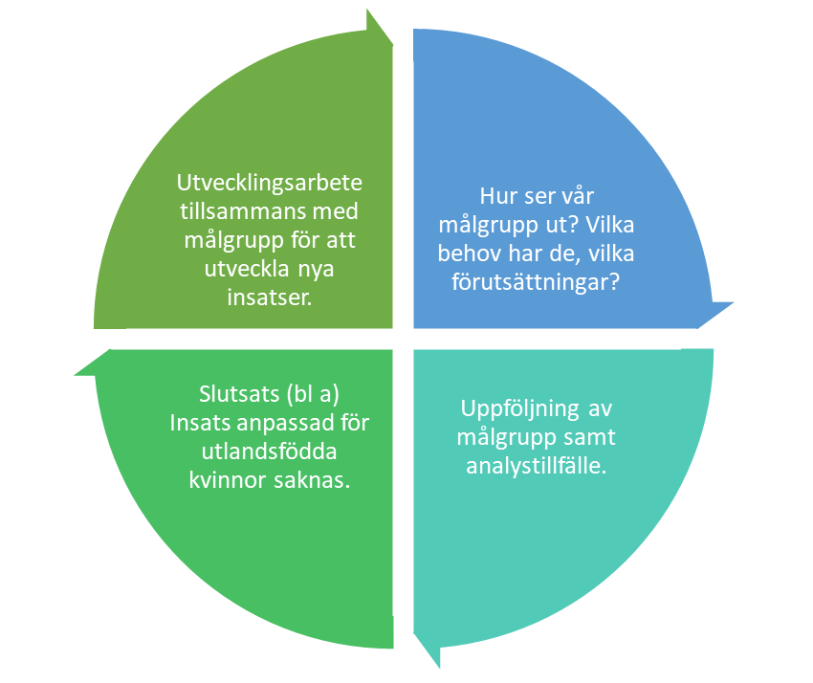
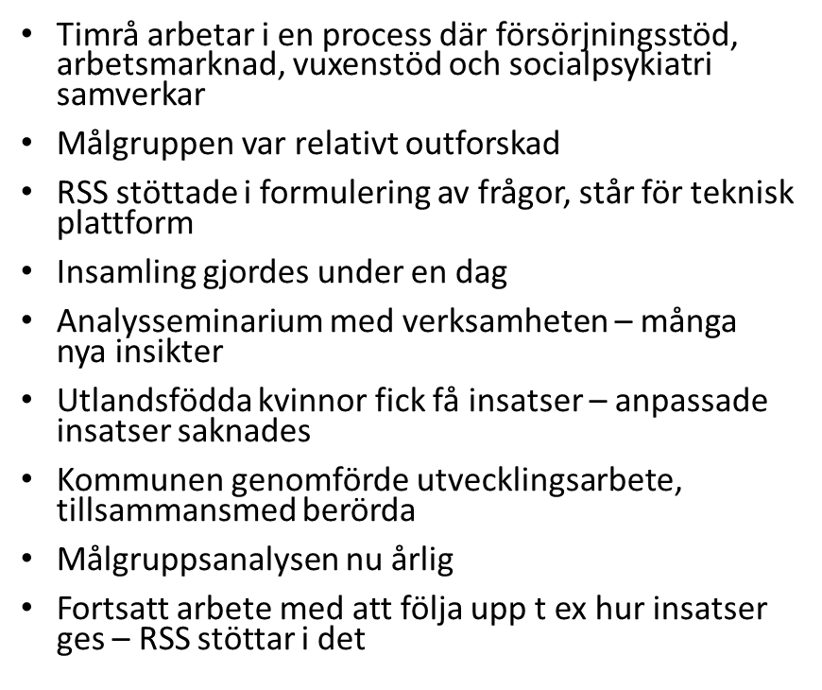
Ex. Vägen till egen hållbar försörjning –
Timrås arbete med sammanhållet stöd

Slide 17
Partnerskapet 2022
ISU - ett prioriterade samverkansområdet i Partnerskapet
Parterna vill behålla samma fyra fokusområden som under 2021,
men utveckla och vässa stöden utifrån vad som gjorts hittills – ta nästa steg
Konkreta ex. på ISU dels från verksamhetsområden som saknas, t.ex. kommunal hälso- och sjukvård och kommunala arbetsmarknadsinsatser, dels från gemensam uppföljning i länen med stöd från RSS:er
Fortsätta med digitala seminarier, bl.a. om hur data från olika verksamhetssystem kan tas ut och användas för ISU
Vidareutveckla stödet för ISU kopplat till IBIC inom funktionshinderområdet och äldreomsorg
Följa och bidra i Beställargruppens arbete med upphandling av nästa generations verksamhetssystem

Slide 18


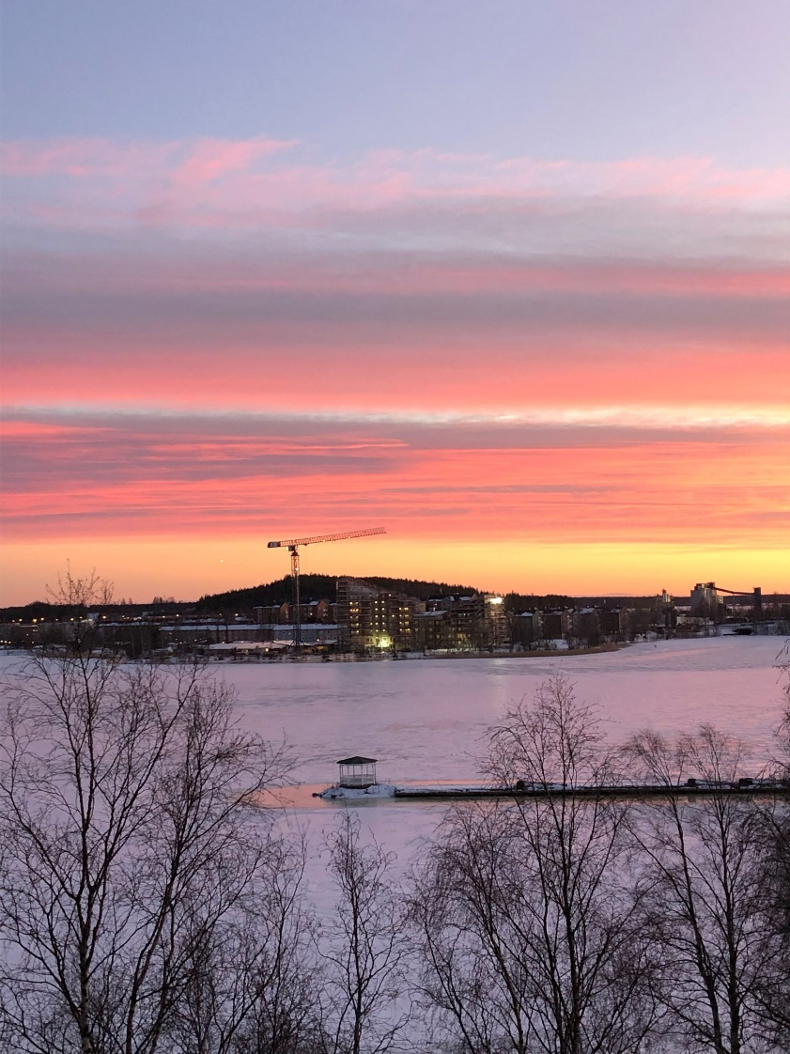



Slide 19

Y r k e s r e s a n
Nationell resa med regionalt perspektiv från Norrbotten för lokal kompetens i våra kommuner

Slide 20
Yrkesresan
nationell satsning med regionalt genomförande som ger lokal kompetens​
koncept för introduktion och kompetensutveckling för socialtjänstens medarbetare.​

Slide 21
Varför Yrkesresan?
Kompetensutveckling påverkar kompetensförsörjning
Satsningar på socialtjänsten innebär en satsning på samhällets välfärd
Vilken nivå vill vi ha på samhällets välfärd?
Kommunerna centrala i utvecklingen av struktur och innehåll

Slide 22




Därför behövs Yrkesresan
Bidrar till att ge kvalitet i varje möte mellan invånare och socialtjänstens medarbetare​
Bidrar till en kunskapsbaserad, jämställd och jämlik socialtjänst​
Bidrar till att stärka kompetens och yrkesstolthet bland socialtjänstens medarbetare​
Samarbete bidrar till att vi kan åstadkomma mer tillsammans än var och en för sig

Slide 23
Behovet i kommunerna är centralt
Intresset från kommunerna stort med kombinationen av nationell och regional struktur i samverkan
Samverkan på länsnivå – igenkänningsfaktor
RSS-strukturen förutsättning för implementering

Slide 24

Innehållet Fyra steg
Beroende på tid i yrket (och i viss mån roll) blir deltagare behörig till ett av fyra steg
Steg 4: ARBETSLEDARE OCH CHEF
Alla arbetsledare och chefer, oavsett år i yrket
Steg 1: NY
Medarbetare med 0 – 2 år i yrket
Steg 2: VAN Medarbetare med 2 – 5 år i yrket
Steg 3: ERFAREN
Medarbetare med 5 år + i yrket
NY
VAN
ERFAREN
ARBETSLEDARE OCH CHEF

Slide 25
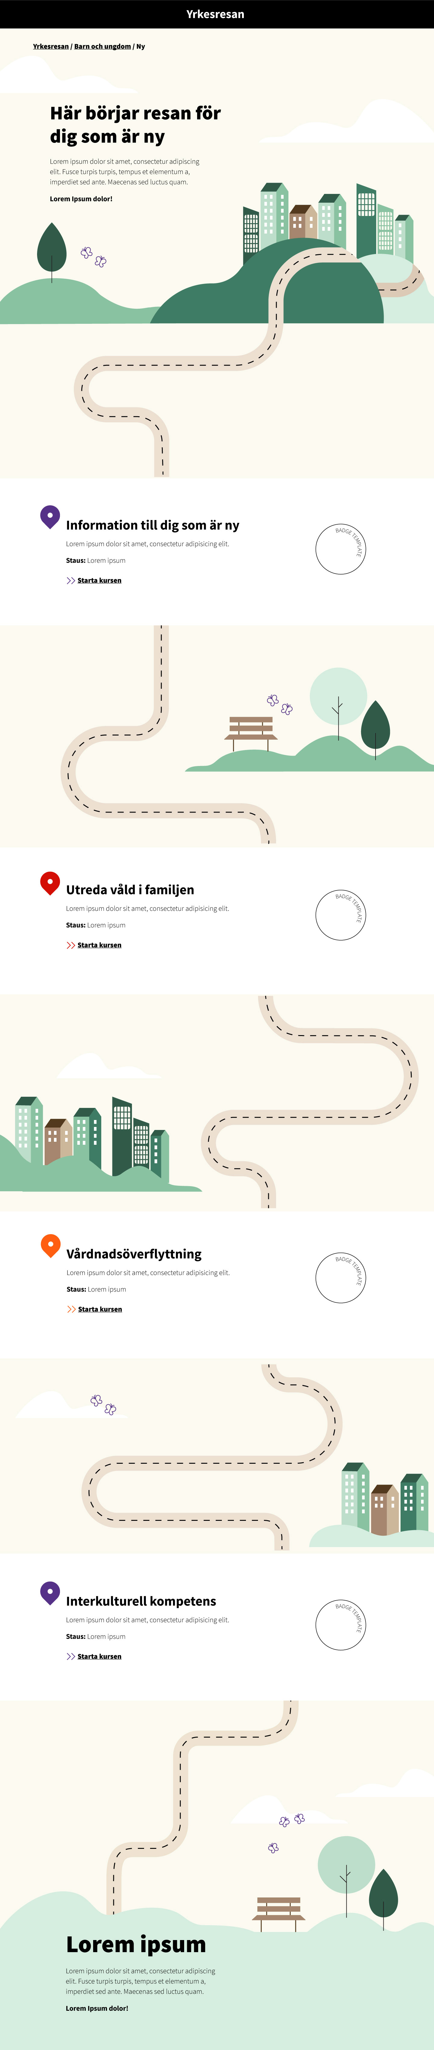
Kurserna presenteras som hållplatser på en resväg
Varje hållplats motsvarar en kurs
Digitala kursdagar i kombination med fysiska träffar i länet

Slide 26
Varför unikt med kompetensutveckling?
Myndighetsutövning
Lagstyrd verksamhet
Kommunerna bestämmer själva hur de vill leda, organisera och utveckla sin verksamhet
Ensam är inte stark
Prioritera socialtjänstens verksamhet
Samverkan mellan kommunerna prioriteras alltmer

Slide 27
Bakgrund till nationell satsning
2017 Göteborgs-regionen lanserar Yrkesresan
2018
Uppdrag till SKR från Socialchefsnät-verket
2019
Förstudier
2020 Erbjudande till alla kommuner
2021 Förberedelser och produktion
2022 Lansering, produktion, förstudier

Slide 28
Ett gemensamt arbete
Kommuner
Sveriges Kommuner och Regioner
RSS* med nationellt ansvar
Socialstyrelsen
Adda
RSS* med regionalt ansvar
Fem yrkesresor på sju år
*Regionala samverkans- och stödstrukturer

Slide 29
Yrkesresor utifrån kommunernas behov
Fem yrkesresor på sju år(2021-2028)
Barn och unga
(myndighet)
Göteborgsregionen (GR)
Produktion pågår
Funktionshinderområdet (myndighet)
Västernorrlands kommunalförbund
Produktion påbörjas 2022
Funktionshinderområdet
(utförare)
Äldreomsorg
(utförare)
FOU Östergötland
Förstudie påbörjas 2022
Missbruk och beroende
(myndighet)
Kommunal utveckling i Region Jönköpings län
Förstudie påbörjas 2022

Slide 30
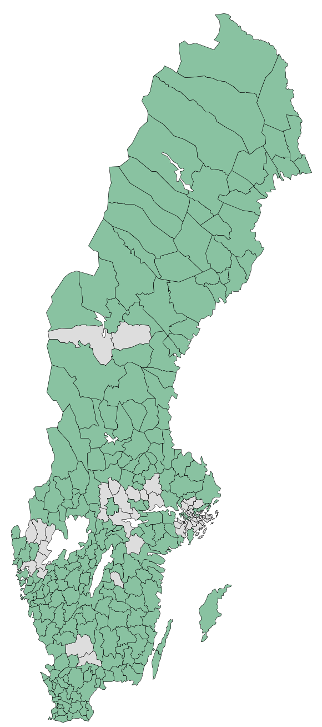
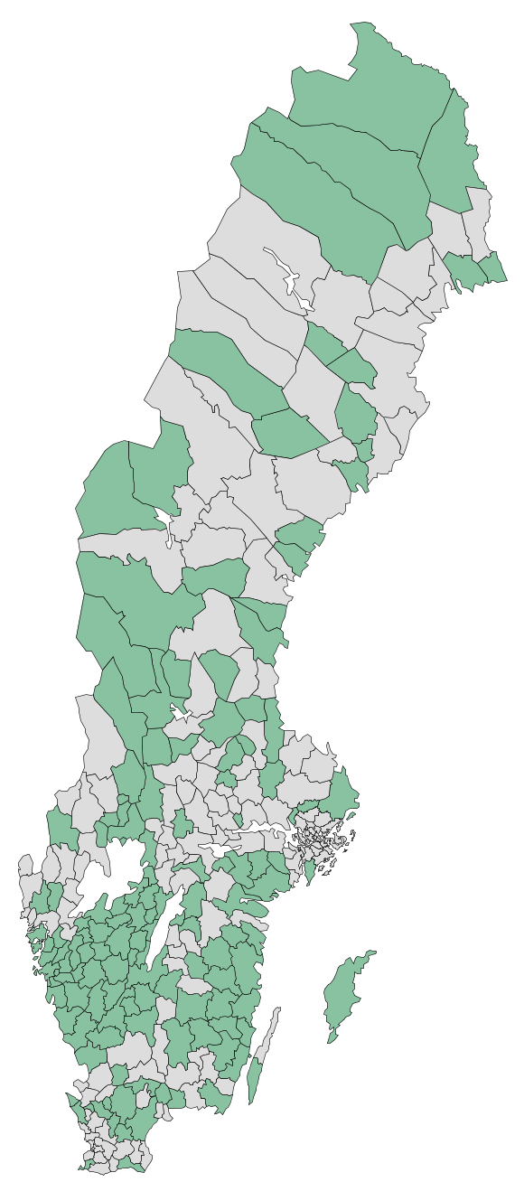
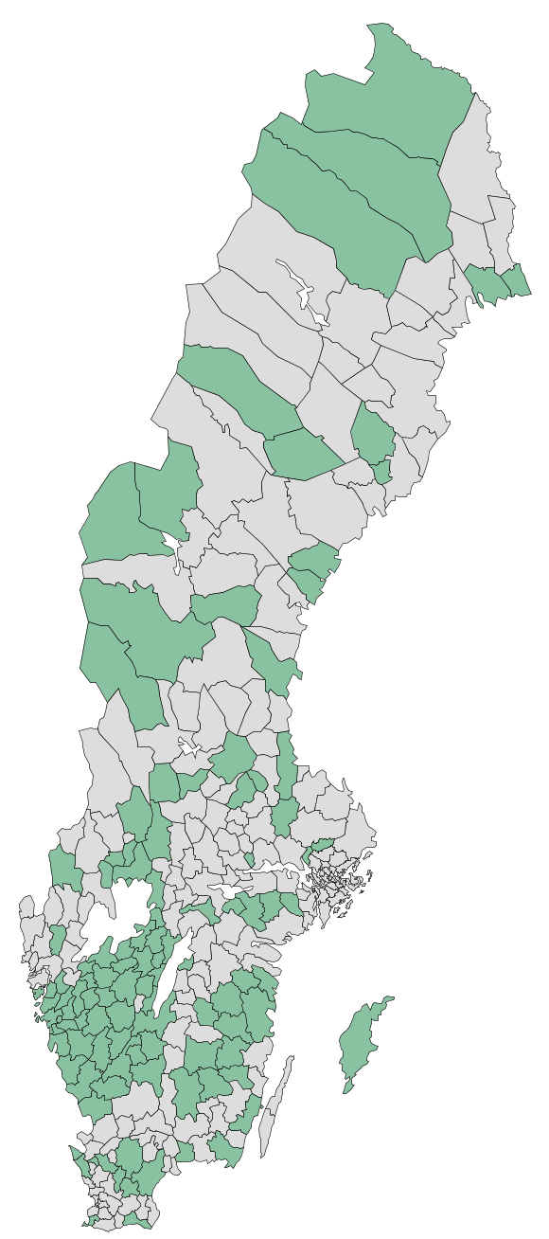
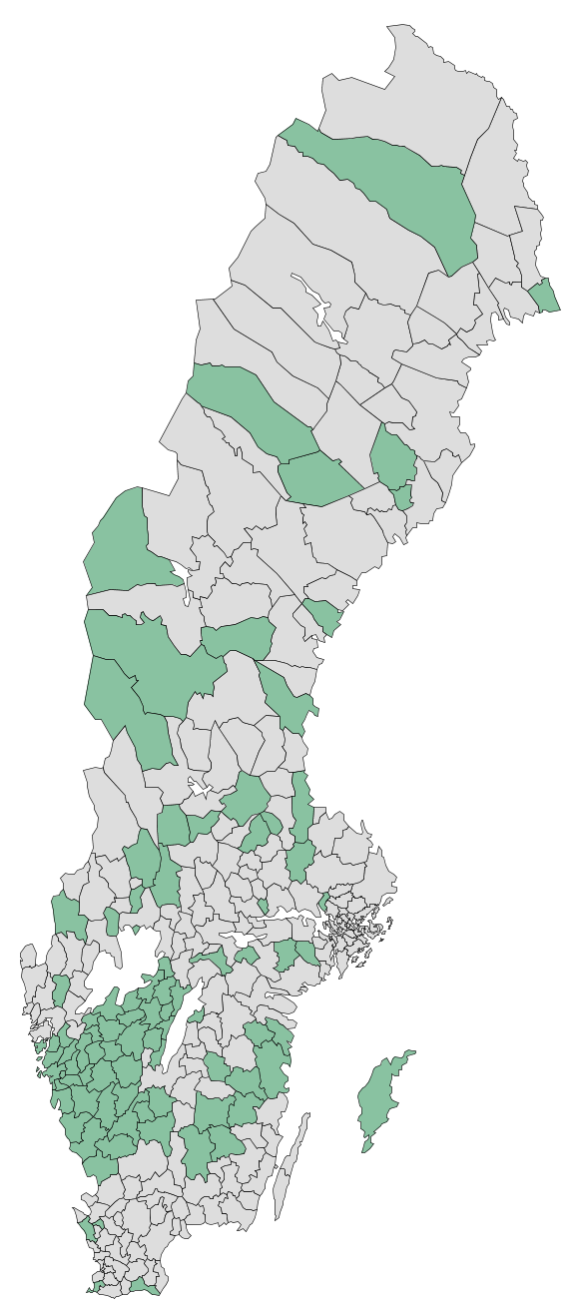
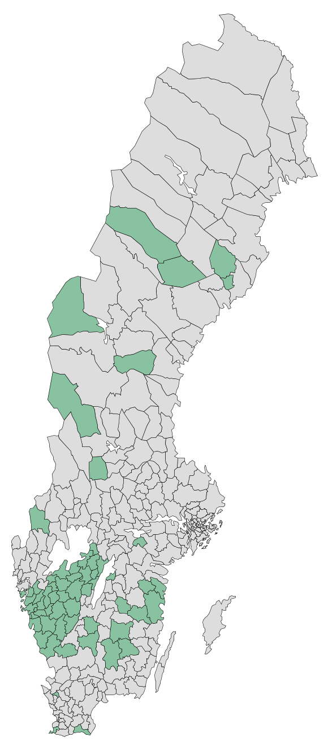
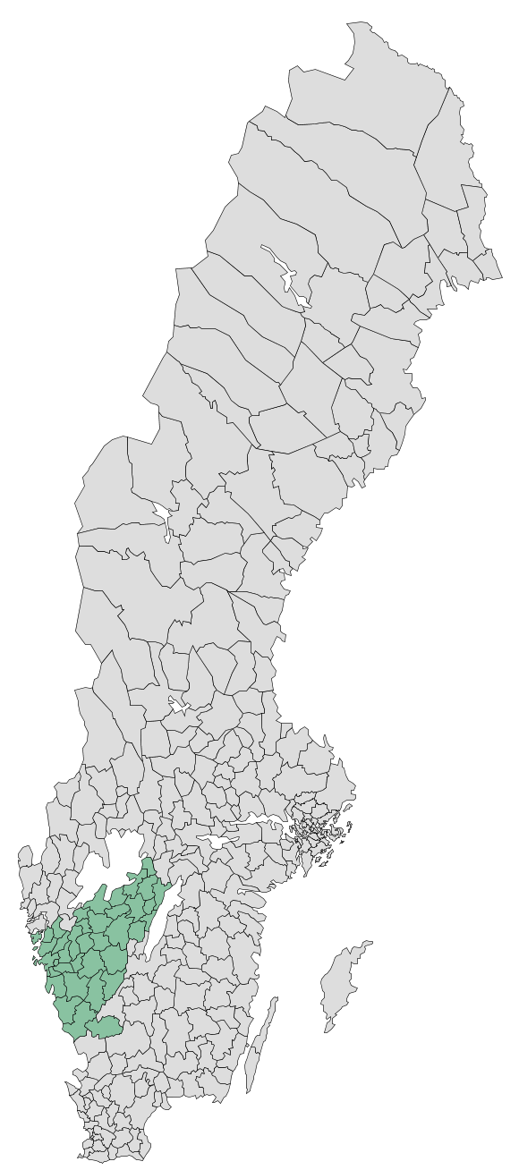
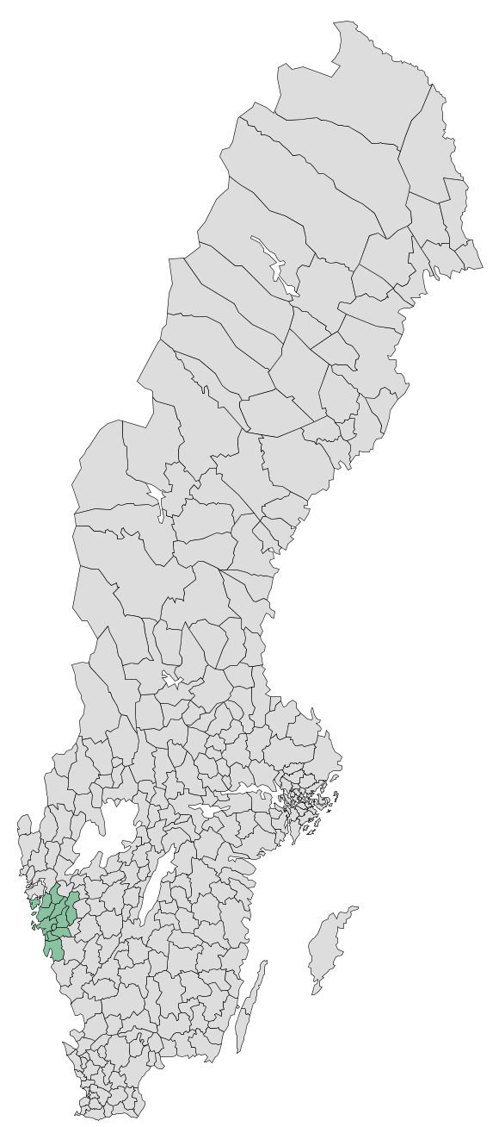
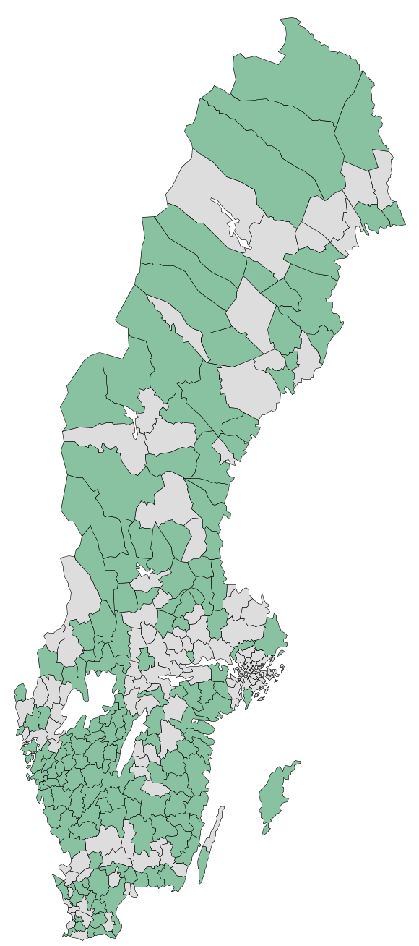
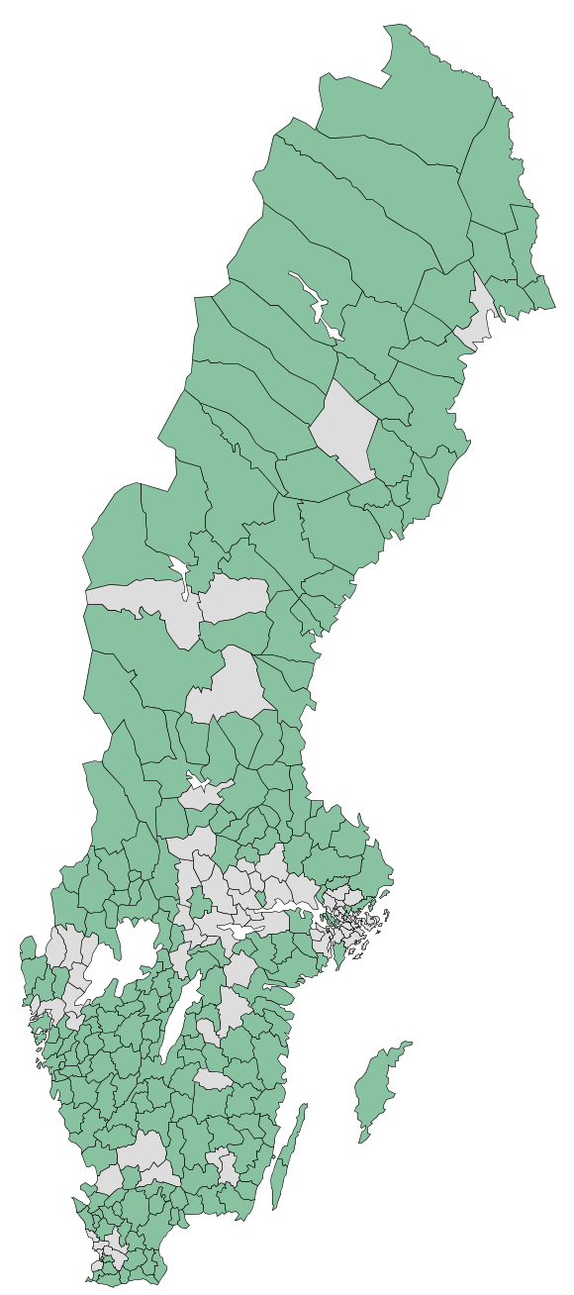
Ca 250 kommuner anslutna till Yrkesresan
Notes:
Alla kommuner har erbjudits att ansluta till Yrkesresan.
246 kommuner har skrivit avtal – motsvarar ca 85% av alla kommuner
Ytterligare några är på gång
Det finns ff möjlighet att ansluta. Kontakta oss
Uppmuntrande att så många ser behovet av att jobba gemensamt för att skapa en kunskapsbaserad socialtjänst.
Ni kommer att märka att vi använder oss av formuleringar som är framåtsyftande i vår presentation: vi ska, vi kommer att, vi planerar, vi hoppas. Anledning: Vi är i uppstartsfasen av ett arbete med ett nationellt koncept för introduktion och kompetensutveckilng som inledningsvis ska pågå i sju år.
Brygga:
Men hur har vi hamnat här…?
Cristina, du jobbar ju på GR som är en RSS. Ditt fel/din förtjänst. ☺ Ta med oss på tillbakablick så att vi får bakgrunden till att vi står här idag.

Slide 31
Yrkesresan i Norrbotten
Norrbottens Kommuner- kommunförbund för våra 14 kommuner har uppdraget som RSS-struktur i länet
En utvecklad samverkansstruktur med bland annat nätverk i olika sakområden
RSS ansvarar för implementeringen av Yrkesresan
Yrkesresan ingår i Norrbottens Kommuners ordinarie struktur
Samtliga 14 kommuner i Norrbotten tackat ja till att ingå i Yrkesresan

Slide 32
Yrkesresan i Norrbotten
Informationsinsatser i länet från RSS för att skapa förståelse och sammanhang
Socialtjänsten finansierar resurserna i RSS för Yrkesresan
Särskild projektledare rekryterad
Styrgrupp består av verksamhetschefer i sakområdet
Viktigt med delaktighet från kommunerna

Slide 33
Yrkesresan i Norrbotten
Samverkan
Nytta
Pågående samverkan i nationellt nätverk för projektledare
Samverkan mellan de fyra nordligaste länen
Plan för reell implementering hösten 2022
Kommunikation viktigt på olika nivåer
Viktigt att kommunerna skapar förutsättningar för medarbetare att delta i Yrkesresan
Rekrytera och samordna utbildare från kommunerna
Analys och uppföljning
Största utmaningen är resurshanteringen inom RSS
Kommunikation
Implementering

Slide 34
Eva Lakso, eva.lakso@kfbd.se
Norrbottens Kommuner

Slide 35
Reflektion

Slide 36
Paus

Slide 37
Nationella brukarundersökningar inom funktionshinderområdet och individ- och familjeomsorg
– resultat 2021

Slide 38
Tre undersökningar med 14 enkäter idag
Brukarundersökning (BU) | Enkäter | Frågor om brukarens upplevelse av…
Funktionshinderområdet Vuxna (Sju enkäter) | Daglig verksamhet LSS Sysselsättning SoL Gruppbostad LSS Servicebostad LSS Bostad med särskild service SoL Boendestöd SoL Personlig assistans LSS och SFB | Utförarverksamheter
Individ- och familjeomsorg Ungdomar 13-20 år samt vuxna (Fyra enkäter) | Ungdomar 13 år och uppåt inom den sociala barn- och ungdomsvården Vårdnadshavare till barn och unga 0-18 år inom den sociala barn- och ungdomsvården Missbruks- och beroendevården Ekonomiskt bistånd | Myndighetsutövningen/ utredande verksamheter
Placerade barn och unga 13-20 år (Tre enkäter) | (Jourhem) Familjehem Stödboende HVB | Boendeformer/utförande
Notes:
SKR samordnar och stöttar idag kommuner i genomförandet av tre olika brukarundersökningar inom funktionshinderområdet och individ- och familjeomsorg
Socialstyrelsen genomför brukarundersökning till äldre om äldreomsorg (hemtjänst resp. särskilt boende)
Finns behov av samordnade, nationella brukarundersökningar till fler målgrupper/verksamheter inom socialtjänsten?

Slide 39
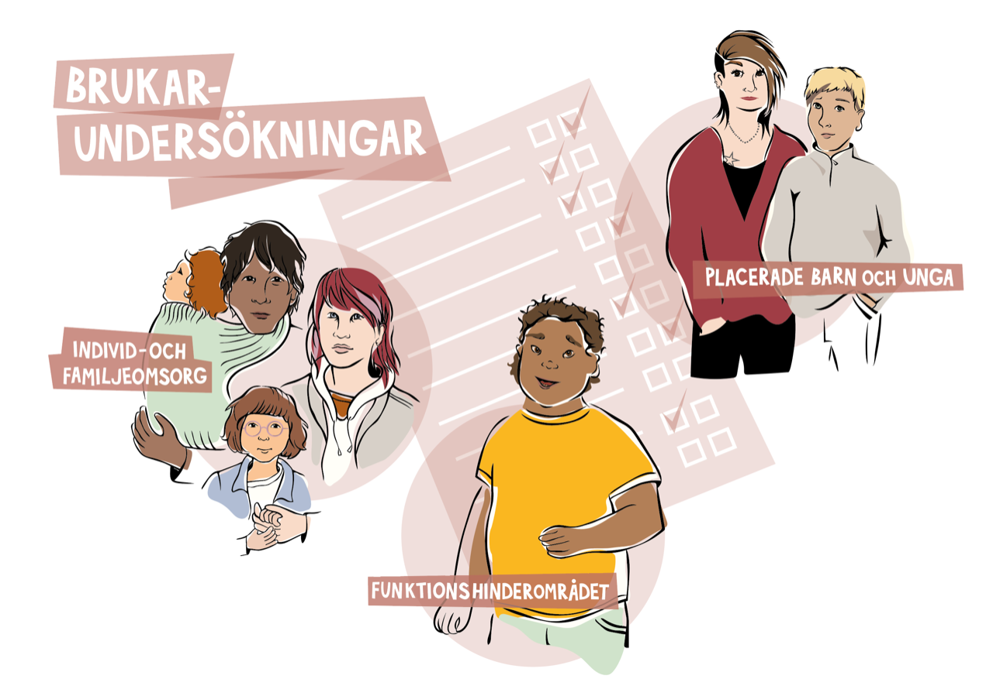
Syftet med undersökningarna
Kunskapsunderlag för förbättringsarbete
Möjlighet att jämföra sig med sig själv över tid (och med andra)
Möjlighet för brukare att framföra sina åsikter om stödet

Slide 40
Ny undersökningstjänst från 2020
Gemensam digital undersökningstjänst för alla SKR:s brukarundersökningar inom socialtjänsten
Ramavtal med Enkätfabriken, 2020 (som längst till 2023) för 287 kommuner
Samma funktionalitet som tidigare med uppläsning och bildstöd
Möjligt att köpa lokala tilläggsfrågor och andra tilläggstjänster

Slide 41
Årshjul brukar- undersökningarna
Resultatåterföring och analys
nov-jan
Fördjupad analys och
verksamhetsutveckling
nov-aug
Uppstartsmöten och anmälnings-
portalen öppnar 15 mars
Undersökningsperiod
sept-okt
Anmälan och förberedelser
från 15 mars till 1 juni
Fortsatta förberedelser
juni-aug.

Slide 42
Kommunerna efterfrågar stöd
Återkoppla resultaten till brukarna
Analysera resultaten
Utveckla och förbättra verksamheten
Bästa tillgängliga kunskap utifrån förbättringsområden

Slide 43

Funktionshinderområdet

Slide 44
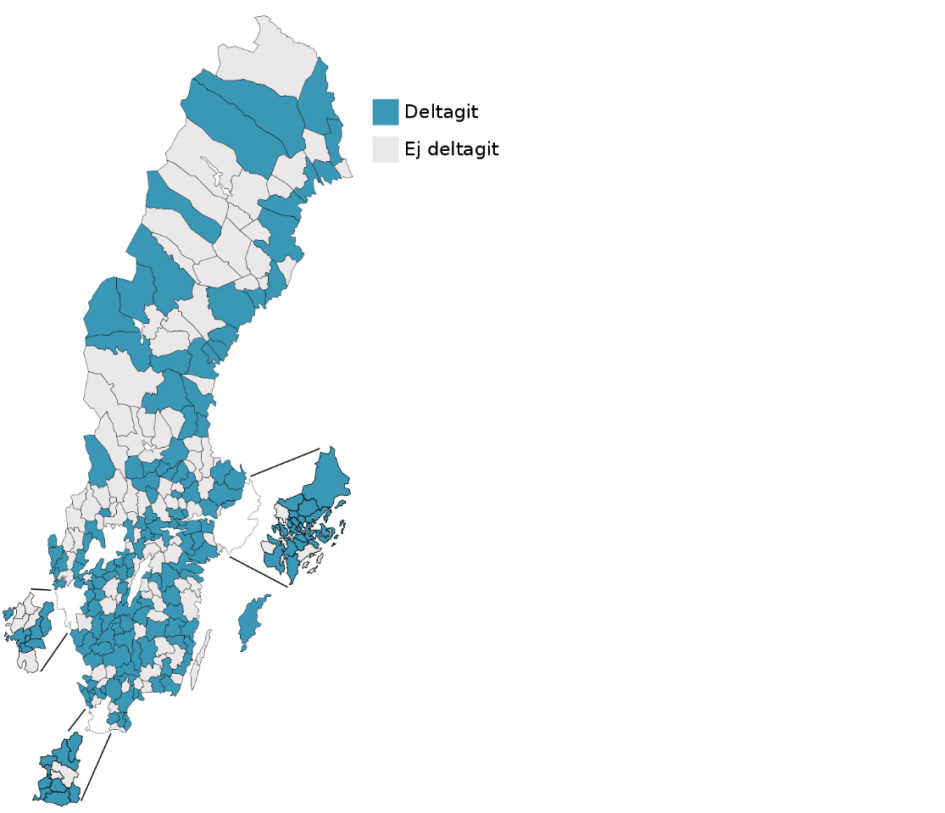
Deltagande kommuner
2021
Antal kommuner per län 2021
Blekinge län | 3
Dalarnas län | 8
Gotlands län | 1
Gävleborgs län | 4
Hallands län | 4
Jämtlands län | 4
Jönköpings län | 9
Kalmar län | 7
Kronobergs län | 4
Norrbottens län | 7
Skåne län | 26
Stockholms län | 22
Södermanlands län | 6
Uppsala län | 5
Värmlands län | 4
Västerbottens län | 4
Västernorrlands län | 6
Västmanlands län | 6
Västra Götalands län | 34
Örebro län | 7
Östergötlands län | 6
Totalsumma | 177
177 kommuner deltog 2021​
141 kommuner 2020
151 kommuner 2019
140 kommuner 2018
102 kommuner 2017
76 kommuner 2016

Slide 45
Deltagande privata aktörer 2021
Attendo
Bräcke diakoni
Cedergruppen AB
Fideli Omsorg AB
Frösunda Omsorg AB
Föreningen Solåkrabyn
Humana Holding AB
JATC Community Health Care
Lansen Omsorg AB
Nytida
Patia LSS

Slide 46
Antal svar och svarsfrekvens
Insats | Antal svar | Svarsfrekvens | Antal kommuner
Boende särskild service | 1 717 (+) | 56 % | 79
Boendestöd SoL | 6 347(+) | 39 % | 107
Daglig verksamhet LSS | 12 565 (+) | 60 % | 147
Gruppbostad LSS | 6 771 (+) | 58 % | 163
Personlig assistans | 618 (+) | 43 % | 47
Servicebostad LSS | 4 483 (+) | 61 % | 136
Sysselsättning SoL | 1 914 (+) | 52 % | 59
Totalt | 34 415 | 53 % | 177
Notes:
Antal kommuner = antal kommuner med resultat i årets undersökning = 193 = 15 fler än antalet anmälda kommuner, p.g.a. privata aktörer som fått resultat i ett antal kommuner som inte anmält sig själva

Slide 47
Resultatet i korthet
Generellt är resultaten positiva, med en liten förbättring över tid för nästan alla frågor, från 2016 till 2021.
Män svarar även i år mer positivt på de flesta frågor, med några undantag. Till exempel anger fler kvinnor än män med boendestöd och sysselsättning att de får bestämma om saker som är viktiga för dem.
Kvinnor känner sig fortsatt mer otrygga än män, särskilt i servicebostäder och boenden inom socialtjänstlagen.
Frågor om kommunikation och inflytande har sammantaget de lägsta resultaten även i årets undersökning.

Slide 48
Könsfördelning per insats 2021

Slide 49


Får du bestämma om saker som är viktiga för dig…? År 2021
Ja det tycker jag. Men dem utmanar mig med nya saker också och det tycker jag är viktigt.
Bara i min lägenhet

Slide 50
Får du bestämma om saker som är viktiga för dig…?

Slide 51
Får du den hjälp du vill ha…? År 2021

Slide 52
Får du den hjälp du vill ha…?

Slide 53

Bryr sig personalen… om dig? År 2021
Ja personalen på boendet bryr sig om mig, de brukar fråga ur jag mår och vad jag har gjort på dagen
Notes:
Fler svarar negativt inom boende med särskild service. Kvinnor upplever i mindre grad att personalen bryr sig. En trend sedan flera år.

Slide 54
Bryr sig personalen… om dig?

Slide 55


Sticker ut
Bryr sig personalen om dig?
Många upplever att personalen bryr sig
- ett positivt resultat som är stabilt över tid
Fler personer med boende med särskild service svarar negativt, särskilt kvinnorna

Slide 56
Pratar personalen… med dig så att du förstår vad de menar? År 2021

Slide 57
Pratar personalen… med dig så att du förstår vad de menar?

Slide 58
Sticker ut
Pratar personalen med dig så du förstår…?
Positiv trend framför allt inom sysselsättning, där allt fler män och kvinnor upplever att alla i personalen förstår dem, men även en generell positiv trend för undersökningen
Frågor om kommunikation har lägre resultat än andra frågor (77 %)
Notes:
Positiv trend: Sysselsättning SoL Kvinnor från 82 till 86%, Män från 80 till 86%
Samma trend för alla sju enkäter sammantaget, både kvinnor och män: 75 % 2019, 76 % 2020, 77 % 2021

Slide 59
Förstår personalen… vad du säger? År 2021

Slide 60
Förstår personalen… vad du säger?

Slide 61
Sticker ut
Förstår personalen vad du säger?
Kvinnor mer positiva 2021 än 2019 inom både daglig verksamhet, boendestöd och personlig assistans
Inom sysselsättning har resultatet förbättrats över tid både för kvinnor och män (från 80 till 86 %)
Frågor om kommunikation har lägre resultat än andra frågor (77 %)
Notes:
Kvinnor svarar mer positivt än 2019 inom Daglig verksamhet LSS (Från 76 till 79 % positivt svarande) och inom Boendestöd SoL (från 63 till 66% positivt svarande) Personlig assistans (från 72 till 75% positivt svarande )

Slide 62
Känner du dig trygg med personalen…? År 2021
Notes:
Störst skillnad mellan män och kvinnor i Boende med särskild service

Slide 63
Känner du dig trygg med personalen…?

Slide 64
Sticker ut
Känner du dig trygg?
Kvinnor svarar över tid mer positivt när det gäller hur trygga de känner sig med personalen, MEN…
Kvinnor känner sig fortsatt mer otrygga med personalen än män, särskilt i servicebostäder och SoL-boenden
Notes:
Negativ trend: Servicebostad LSS – kvinnor 69% positivt svarande (män 76%)

Slide 65
Är du rädd för något…? År 2021

Slide 66
Är du rädd för något…?

Slide 67
Vet du vem du ska prata med om något är dåligt…? År 2021

Slide 68
Vet du vem du ska prata med om något är dåligt…?

Slide 69
Är det du gör på din DV/sysselsättning viktigt för dig? År 2021

Slide 70
Är det du gör på din DV/sysselsättning viktigt för dig?

Slide 71
Har du varit med och bestämt vilka som är dina assistenter? År 2021

Slide 72
Har du varit med och bestämt vilka som är dina assistenter?

Slide 73
Kan du göra det du vill med hjälp av dina assistenter? År 2021

Slide 74
Kan du göra det du vill med hjälp av dina assistenter?

Slide 75
Trivs du…? År 2021

Slide 76
Trivs du…?

Slide 77
Sticker ut
Trivs du…?
Positiv trend inom daglig verksamhet och sysselsättning att allt fler män och kvinnor trivs i verksamheten
Trenden inom personlig assistans är dock den motsatta, där en sjunkande andel brukare, särskilt band männen, trivs med sina assistenter
Notes:
Positiv trend inom Daglig verksamhet och sysselsättning SoL att allt fler män och kvinnor upplever att de trivs.
Negativ trend: Män från 91 till 83%, kvinnor från 84 till 82%

Slide 78
Exempel på kommentarer
17 740 kommentarer
Får inte bestämma när jag ska duscha
Här är bra, man får sköta sig själv och får hjälp med saker när man behöver det
Jag blir arg för att jag inte får följa med och handla nu i Coronan. Jag vill själv välja vilka saker som jag ska handla och inte bara skriva en lista!
Jag trivs här men ibland får jag inte uttrycka min åsikt
Personalen lyssnar inte på mig
och de bestämmer åt mig
I semestertid har det varit mycket vikarier
Vill bli på puffad att göra mer saker själv tex diska och torka golv
Ibland har jag svårt för att be om stöd. men jag vet att den finns
Ja, jag får den hjälp jag behöver. Ibland ringer jag och säger att jag vill prata och det brukar fungera, de kommer då upp till mig och pratar. Eller så går jag ner till kontaktgruppen och pratar med personal där.
Notes:
72 % av kommunerna erbjöd brukarna att kommentera sina svar i fritext

Slide 79

Ex. på lokala frågor
23 kommuner har valt att lägga till frågor
Får du mer hjälp än du vill ha från personalen?
Gör du någon aktivitet bara du och personalen?
Får du det stöd du behöver vid matlagning?
Vem bestämmer vad du ska göra på fritiden?
Berättar personalen när du har gjort ett bra jobb?
Vet du hur du ska göra om du vill byta jobb?
Skulle du vilja ha mer sysselsättning på dagarna?
Har du haft en sysselsättning under coronakrisen?
Saknade du ditt jobb när daglig verksamhet hade stängt?

Slide 80

Placerade barn och unga

Slide 81
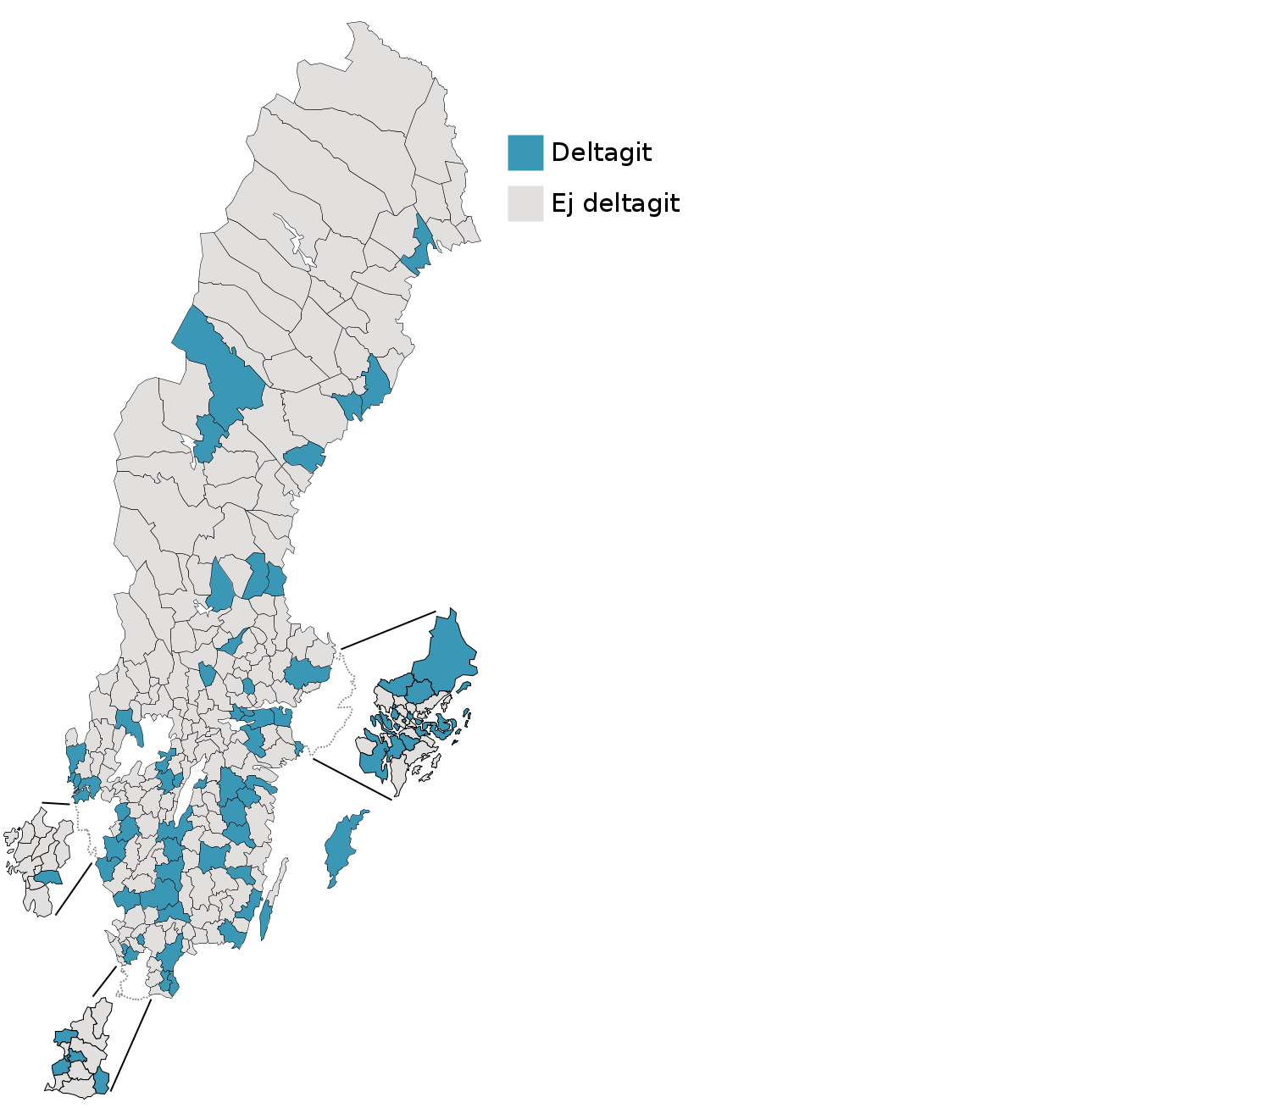
Deltagande 2021
Antal kommuner per län 2021
Blekinge län | 1
Dalarnas län | 2
Gotlands län | 1
Gävleborgs län | 2
Hallands län | 2
Jämtlands län | 2
Jönköpings län | 4
Kalmar län | 4
Kronobergs län | 2
Norrbottens län | 1
Skåne län | 11
Stockholms län | 13
Södermanlands län | 4
Uppsala län | 1
Värmlands län | 1
Västerbottens län | 2
Västernorrlands län | 1
Västmanlands län | 3
Västra Götalands län | 12
Örebro län | 1
Östergötlands län | 5
Totalsumma | 75
75 kommuner anmälda
(39 kommuner 2020)
48 kommuner med resultat
(23 kommuner 2020)
3 privata aktörer anmälda
- resultat för fler via kommuner
18 kommuner som deltagit
både 2020 och 2021
Notes:
Antal svar på varje fråga. 370, 369 osv
Många internbortfall?

Slide 82
Antal svar och svarsfrekvens
 | Antal svar 2021 | Antal svar 2020 | Svarsfrekvens 2021 | Svarsfrekvens 2020
Familjehem | 437 | 214 | 43 % | 22 %
HVB | 256 | 94 | 50 % | 28 %
Stödboende | 185 | 77 | 43 % | 31 %
Jourhem | 10 | 19 | 21 % | 22 %
Totalt | 888 (av 2.020) | 404 (av 1.625) | 44 % | 25 %
Notes:
2020 anmälda ungdomar
888 svar
Ger en svarsfrekvens på 44 procent
Familjehem: 437/1023 = 43 %
Familjehem + jourhem = 447/1071 = 42 %
HVB: 256/517 = 50 % (113/207 = 55 %)
Stödboende: 185/432 = 43 % (Humana 45/85 = 53 %)
Humana – bra svarsfrekvens 158/292 = 54 %

Slide 83
Könsfördelning
 | Flickor | Pojkar | Annat/Vill inte svara
Familjehem | 49 % | 48 % | 3 %
Stödboende | 52 % | 44 % | 4 %
Hem för vård eller boende | 38 % | 57 % | 4 %
(Jourhem | 67 % | 33 % | 0 %)
Notes:
435 i familjehem
254 HVB
183 i stödboende
9 i jourhem

Slide 84
Resultatet i korthet
Jämförelser med förra året bör göras med försiktighet, men resultaten visar sammantaget på liknande mönster
Ungdomar som bor i familjehem är mer positiva än i andra boendeformer
Flickor i HVB är genomgående mindre positiva
Relativt stora skillnader i svar mellan flickor och pojkar
Frågan med högst andel positiva svar är Får du hjälp med att kontakta sjukvården?
Frågan med lägst andel positiva svar är Får du vara med och bestämma om saker som är viktiga för dig?

Slide 85
Hur länge har du bott... där du bor nu? 2021
Notes:
I familjehem har de flesta bott där i över 2 år: 59 % av pojkarna och 54 % av flickorna.
14 % av pojkarna har bott i stödboende i över två år.
HVB – 9 % av pojkar och 4 % av flickorna som har bott där i över 2 år.

Slide 86
Får du det stöd du behöver… för… skolan/på praktiken/på arbetet? Resultat 2021
72 % svarar "Ja, ofta"
Notes:
95 % av alla ungdomar har svarat att de får det stöd de behöver (94 % 2020)
Totalt sett så har en förbättring av resultatet skett från 2020.
För pojkar har andelen positiva svar ökat, men för flickor minskat.

Slide 87
Får du det stöd du behöver… för… skolan/på praktiken/på arbetet? 2020-21

Slide 88
Sticker ut
Får du det stöd du behöver i boendet för att det ska fungera för dig i skolan/på praktiken/på arbetet?
Flickor i HVB är avsevärt mindre positiva än övriga grupper

Slide 89
Får du den hjälp du behöver med dina läxor i familjehemmet/boendet? Resultat 2021
63 % svarar "Ja, ofta"
Notes:
På den här frågan har flest svarat (minst internbortfall)
89 % svarar positivt (90 % 2020). En procentenhets minskning från 2020. Flickor tycker i lägre utsträckning än pojkar att de får den hjälp de behöver.
12 % av flickorna i stödboenden svarar “Nej, sällan”
Här kan Ja, ibland var ett "ok" svar. Många kommentarer handlar om att de inte behöver hjälp.

Slide 90
Får du den hjälp du behöver med dina läxor i familjehemmet/ boendet? Resultat mellan åren
Notes:
Minskning med 1 procentenhet från 2020.

Slide 91


Kommentarer om läxor
Får du den hjälp du behöver med dina läxor i familjehemmet/boendet?
Har aldrig fått frågan om jag behöver hjälp med läxor
När jag behöver det, ja men annars kan jag göra läxorna själv

Slide 92
Får du det stöd du behöver i boendet/ familje-hemmet för att ha en bra fritid? Resultat 2021
67 % svarar
"Ja, ofta”
2021
Notes:
Flickor har lägre resultat i varje boendeform. Observera flickor i HVB! 14 % svarar "Nej, sällan"

Slide 93


Får du det stöd du behöver i familjehemmet/ boendet för att ha en bra fritid? Resultat mellan åren
Ja dom tjatar som vanligt
Får inte träffa mina vänner
Notes:
Var det pojkar som utmärkte sig 2020?

Slide 94
Får du vara med och bestämma om saker som är viktiga för dig i ditt familjehem/boende? Resultat 2021
58 % svarar "Ja, ofta”
2021
Notes:
Lägst positivt resultat. Här ser vi också flest svar i de negativa svarskategorierna.

Slide 95


Får du vara med och bestämma om saker som är viktiga för dig i familjehemmet/boendet? Resultat mellan åren
När det kommer till saker hemma osv med lite mer allvarligare saker så är alla med och bestämmer där hemma
Ibland lyssnar dem inte på mig. Det är lite synd :/
Notes:
Positiv ökning med 4 procentenheter från 2020

Slide 96
Sticker ut
Får du vara med och bestämma om saker som är viktiga för dig i ditt familjehem/boende?
97 % av pojkarna i stödboenden har svarat positivt
Men 6 % av pojkarna i HVB har svarat ”Nej, aldrig”

Slide 97
Finns det någon vuxen i ditt familjehem/boende som du kan prata med om du behöver det? Resultat 2021
72 % svarar "Ja, ofta”
2021

Slide 98

Finns det någon vuxen i ditt familjehem/boende som du kan prata med om du behöver det? Resultat mellan åren
Jag har svårt att prata om saker men försöker mitt bästa

Slide 99
Sticker ut
Finns det någon vuxen i ditt familjehem/boende som du kan prata med om du behöver det?
De flesta upplever att de har någon att prata med
8 % av flickorna i familjehem svarar
”Nej, sällan”

Slide 100

Hur trygg känner du dig i ditt familjehem/boende? Resultat 2021
63% svarar "Mycket trygg”
2021
Sisodär

Slide 101
Hur trygg känner du dig i ditt familjehem/boende? Resultat mellan åren

Slide 102
Vet du vem du ska kontakta om det är något som är dåligt i familjehemmet/boendet? Resultat 2021
83 % svarar "Ja"

Slide 103
Vet du vem du ska kontakta om det är något som är dåligt i ditt familjehem/boende? Resultat mellan åren

Slide 104
Sticker ut
Vet du vem du ska kontakta om det är något som är dåligt i familjehemmet/boendet?
10 procent av pojkarna i familjehem svarar ”Nej”
De allra flesta vet vem de ska kontakta
Notes:
OBS! Positiva resultat!!!

Slide 105
Får du det stöd du behöver… för att må bra? Resultat 2021
68 % svarar "Ja, ofta"
2021

Slide 106

Får du det stöd du behöver i familjehemmet/boendet för att må bra? Resultat mellan åren
Om jag hade sagt hur jag egentligen mår så hade jag nog fått hjälp men eftersom att jag säger att jag bara mår bra hela tiden så är det så

Slide 107
Sticker ut
Får du det stöd du behöver i familjehemmet/boendet för att må bra?
Flickor i HVB svarar minst positivt. 42 % svarar ”Ja, ibland”
Två av tre ungdomar tycker att de ofta får stöd för att må bra
14 % av flickorna i familjehem svarar att de inte får det stöd de behöver för att må bra
Notes:
OBS! Positiva resultat!!!

Slide 108

Hur trivs du i familjehemmet/boendet? Resultat 2021
61 % svarar "Mycket bra”
2021
Alltså jag mår ju bra men hade ju hellre velat bo med min familj men det gick ju inte

Slide 109
Hur trivs du i familjehemmet/boendet? Resultat mellan åren

Slide 110
Sticker ut
Hur trivs du i familjehemmet/boendet?
Pojkar trivs genomgående bättre än flickor i alla boendeformer
Notes:
Kolla resultat för pojkar igen!

Slide 111
Får du den hjälp du behöver från boendet för att få kontakt med sjukvården, till exempel läkare, tandläkare eller psykolog? Resultat 2021
78 % svarar "Ja, ofta”
Notes:
Här vet vi att placerade barn och unga har en sämre hälsa än andra barn och ungdomar.

Slide 112
Får du den hjälp du behöver från boendet för att få kontakt med sjukvården, till exempel läkare, tandläkare eller psykolog? Resultat mellan åren

Slide 113
Får du den hjälp du behöver i boendet för att ha kontakt med personer som är viktiga för dig, till exempel familj och vänner? Resultat 2021
71 % svarar "Ja, ofta"

Slide 114
Får du den hjälp du behöver i boendet för att ha kontakt med personer som är viktiga för dig, till exempel familj och vänner? Resultat mellan åren

Slide 115
Får du det stöd du behöver i boendet för att planera din framtid, till exempel utbildning och arbete? Resultat 2021
66% svarar "Ja, ofta"
2021
Notes:
OBS!!! Positiv ökning från 2020 men det beror på att mindre svarar sällan och fler svarar Ja, ibland. Ja, ofta har minskat från 69 till 65 %.

Slide 116

Får du det stöd du behöver i boendet för att planera din framtid, till exempel utbildning och arbete? Resultat mellan åren
Nja inte direkt. Det är inte som en vanlig familj där familjen sparar pengar åt en. Jag måste jobba min väg upp.

Slide 117
Exempel på fritextkommentarer
890 fritextkommentarer
Ja Jag kan Kontakta Socialtjänsten om det är något som jag behöver eller stöd
Soc är mycket svår att få tag på, lyssnar knappt och sätter inte mina behov i centrum
Svårt med skjuts och om jag ska umgås med kompisar krävs det att jag bestämmer någon vecka i förväg för att jag ska lyckas få skjuts
Mitt fosterhem är bara svartsjuka på att jag har kontakt med mina föräldrar
Jag trivs bra i hemmet men orkar inte bo i fosterhem längre. Jag har flyttat runt sen jag var X år. Är X år idag och börjar bli för mycket bara.
Det beror på, GUD VAD MÅNGA JOBBIGA FRÅGOR JAG FÅR
Jag brukar vara mer självständig men om det är någonting jag inte kan eller förstår eller behöver hjälp med så finns alltid personalen där för att hjälpa.
Jag får ibland till exempel vi gick till stan och tittade på film tillsammans.
Jag trivs men det är lite litet. Det blir det i längden iaf
Notes:
Familjehem - Får du hjälpa med läxor har mest kommentarer, ca 85 st. Sen kommer stöd med skola/praktik, 60 st. Sen ca 30 på varje fråga
Stödboende - Mest positiva kommentarer, mkt mindre kommentarer än familjehem
HVB - Läxor mest kommentarer. Kommentarer speglar att de är på HVB. 3 av 9 nämner psykolog och att de inte fått hjälp.

Slide 118
Lokala frågor 2021
6
kommuner har valt att lägga till egna frågor
Hur nöjd är du med det bemötande du fått i kontakten med ansvarig socialsekreterare?
Om det är något som du är särskilt nöjd eller missnöjd med i kontakten med ansvarig socialsekreterare, beskriv gärna vad och om du är nöjd eller missnöjd med det?
Hur vill Du kommunicera/bli kontaktad av socialförvaltningen?
Hur nöjd eller missnöjd är du sammantaget med det stöd du får från socialtjänsten i kommunen?​
Jag har förstått varför jag träffar socialtjänsten
Socialsekreteraren har använt blädderblock, whiteboard, tv-skärm eller liknande för att visa och prata om oro, det som fungerar och vad som behöver hända
Hur uppfattar Du den fysiska miljön vid ditt/dina besök?
Bor du hos en släkting?
Övriga kommentarer

Slide 119

Individ- och familjeomsorg

Slide 120
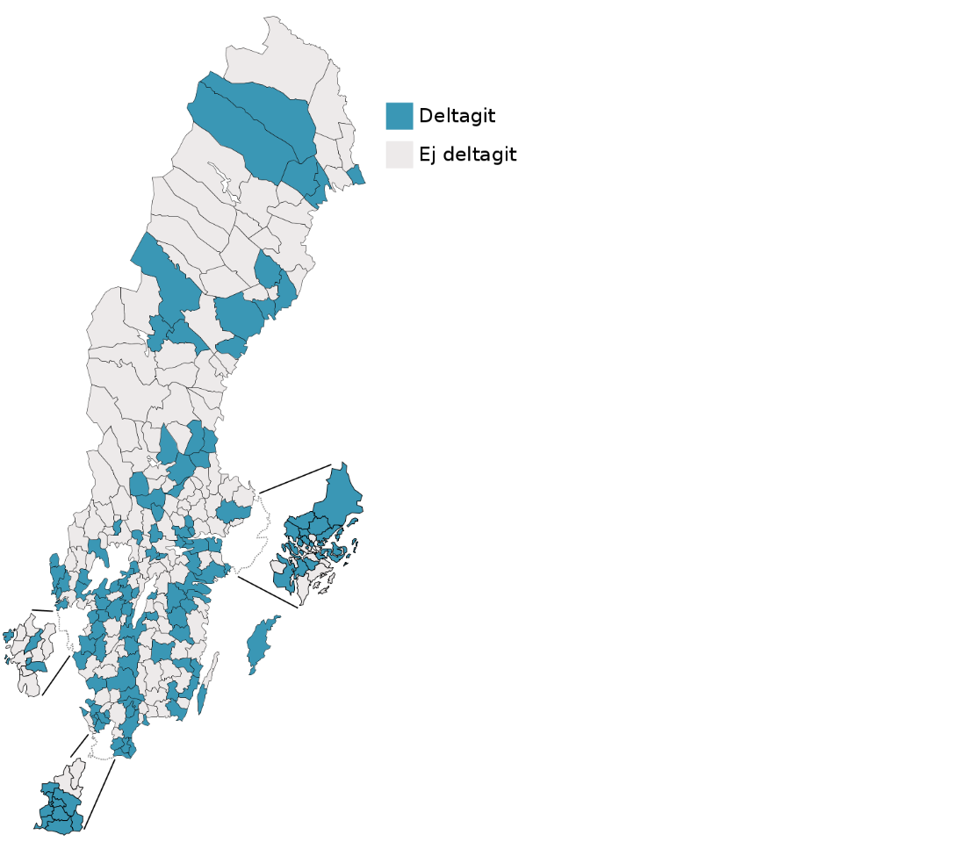
Deltagande kommuner
2021
Antal kommuner per län 2021
Blekinge län | 2
Dalarnas län | 5
Gotlands län | 1
Gävleborgs län | 3
Hallands län | 2
Jämtlands län | 3
Jönköpings län | 6
Kalmar län | 6
Kronobergs län | 2
Norrbottens län | 5
Skåne län | 25
Stockholms län | 17
Södermanlands län | 5
Uppsala län | 1
Värmlands län | 3
Västerbottens län | 3
Västmanlands län | 5
Västra Götalands län | 27
Örebro län | 4
Östergötlands län | 6
Totalsumma | 133
133 kommuner deltog 2021​
- 115 av dem fick ett resultat
122 kommuner deltog 2020
151 kommuner 2019
140 kommuner 2018
102 kommuner 2017
76 kommuner 2016

Slide 121
Antal svar och svarsfrekvens
 | Antal svar 2021 | Svarsfrekvens 2021 | Antal svar 2020 | Svarsfrekvens 2020
Ekonomiskt bistånd | 4 005 | 35 % | 2 777 | 22 %
Missbruks- och beroendevård | 1 425 | 48 % | 1 184 | 36 %
Social barn- och ungdomsvård: Ungdomar 13 år och äldre | 714 | 37 % | 681 | 18 %
Social barn- och ungdomsvård: Vårdnadshavare för barn och ungdomar 0-18 år | 2 079 | 35 % | 1 369 | 20 %
IFO totalt | 8 223 | 37 % | 6 011 | 23 %
Notes:
Fler svar än föregående år, men fortfarande inte riktigt uppe i den nivå som var före pandemin. Både färre deltagande kommuner och färre svar.

Slide 122
Könsfördelning
 | Ekonomiskt bistånd | Missbruks- och beroendevård | Barn- och ungdomsvård: ungdomar | Barn- och ungdomsvård: vårdnadshavare
Kvinnor/flickor | 49 % | 34 % | 55 % | 63 %
Män/pojkar | 49 % | 65 % | 42 % | 36 %
Annat/vill inte uppge* | 1 % | 2 % | 3 % | 1 %
* Eftersom andelen som har svarat ”annat/vill inte uppge” är så liten, särredovisas inte de resultaten

Slide 123
Resultatet i korthet
Missbruks- och beroendevården har även 2021 högst andel positiva resultat.
Skillnaden mellan kön har framför allt ökat inom målgruppen unga över 13 år, där tjejerna är mindre nöjda än killarna.
Stor förbättringspotential finns när det gäller brukarnas möjlighet att påverka vilken typ av stöd de får. Här har flera målgrupper en lägre andel positiva svar jämfört med övriga frågor.
Skillnaderna för IFO totalt är små mellan åren, men det finns exempel på både positiva och negativa utvecklingstrender för olika målgrupper.
Unga över 13 år är genomgående, för samtliga frågor, mindre positiva i år jämfört med förra året.
Personer som får stöd inom ekonomiskt bistånd är, för flera av undersökningens frågor, mer positiva i år, jämfört med förra året.

Slide 124
Lätt att få kontakt…? 2021
Har regelbunden kontakt via e-post. Mycket smidigt.
Lättare att nå via Mail än via telefon eftersom telefontiden endast är en kort stund på morgonen
Notes:
Många upplever att det finns goda möjligheter att få kontakt med socialtjänsten. En trend som håller i sig över tid.
I Kolada visas det sammantagna positiva resultatet, vilket innebär att de två positiva svarsalternativen, ”mycket lätt” respektive ”ganska lätt”, har lagts samman till ett nyckeltal. Detta nyckeltal visa också ovägt medel, till skillnad från resultatportalen och SKR:s bilder över hela resultatet, alla svarsalternativ. Siffrorna är därför inte jämförbara, utan kan skilja sig åt något.

Slide 125
Lätt att få kontakt…? 2019-2021
IFO total
OBS att diagrammen med jämförelser av resultat över tid 2019-2021 endast visar det positiva sammantagna resultatet,
som i Kolada, d.v.s. ”Mycket lätt” och ”Ganska lätt” – de två gröna fälten i tidigare diagram – sammantaget.
Notes:
I Kolada visas ovägt medel, vilket innebär ett medelvärde av alla kommuners medelvärde, medan SKR och Enkätfabriken redovisar medelvärde för alla brukare som deltagit i undersökningen, oberoende av kommun. SKR och Enkätfabriken visar alltså vad den genomsnittlige brukaren som deltagit i undersökningen tycker, medan Kolada visar ett genomsnitt av genomsnittet av brukarnas svar i varje kommun.

Slide 126
Få kontakt, IFO totalt 2016-2021

Slide 127
Sticker ut
Hur lätt eller svårt är det att få kontakt med socialsekreteraren (till exempel via telefon, sms eller e-post)?
En förbättring över tid har skett i hur lätt vårdnadshavare upplever det är att få kontakt med socialsekreteraren
Notes:
Vårdnadshavare: Kvinnor från 86 % (2019) till 92 % (2021) Män från 86 % (2019) till 90 % (2021)

Slide 128
Lätt att förstå information…? 2021
Det är inte så tydligt beskrivit i beslutet och det anpassas inte för folk som har lässvårigheter eller funktions-nedsättningar
Notes:
Svarande inom målgruppen ekonomiskt bistånd upplever även i år i lägre grad än andra målgruppen att informationen är lätt att förstå. Hur kan vi arbeta för att göra information mer lättförståelig och tillgänglighetsanpassad? Även ungdomar lägre än andra i år

Slide 129
Lätt att förstå information du får …? 2019-21
IFO total

Slide 130
Sticker ut
Hur lätt eller svårt är det att förstå informationen du får av socialsekreteraren?
Den fråga som har det högsta resultatet med 91 procent
som tycker att informationen är lätt att förstå
Svarande med ekonomiskt bistånd upplever i lägre grad än andra målgrupper att informationen är lätt att förstå
Notes:
Kvinnor 87 % (2021) Män 87 % (2021)

Slide 131
Hur stor förståelse… för din situation? 2021
Svårt att ha full förståelse när man inte känner till varandra väl
Notes:
Hög andel positiva svar, även stabilt över tid. Unga tjejer var 2021 mindre positiva än övriga målgrupper. Många av de ”negativa” kommentarerna handlar om att det är många olika personer att berätta sin historia för och att det påverkar förståelsen när man inte träffas över tid.

Slide 132
Hur stor förståelse visar socialsekreteraren för din situation? 2019-21
IFO total

Slide 133
Frågar efter dina synpunkter…? 2021
Vi har gått igenom olika alternativ, och min åsikt och tankar har alltid varit en del av konversationen.
Jag skulle vilja säga att allting har sket väldigt passivt senaste tiden… men som sagt covid.

Slide 134
Frågar efter dina synpunkter…? 2019-21
IFO total

Slide 135
Hur mycket har du kunnat påverka…? 2021
Jag vet inte just nu… det är mycket med mina föräldrar som har haft möten etc. så jag har inte haft något ordentligt möte där jag vågar säga mina åsikter än…
Notes:
Unga tjejer upplever över tid sämre möjlighet att påverka sitt stöd. Unga: flickor från 75 % (2019) till 68 % (2021)

Slide 136
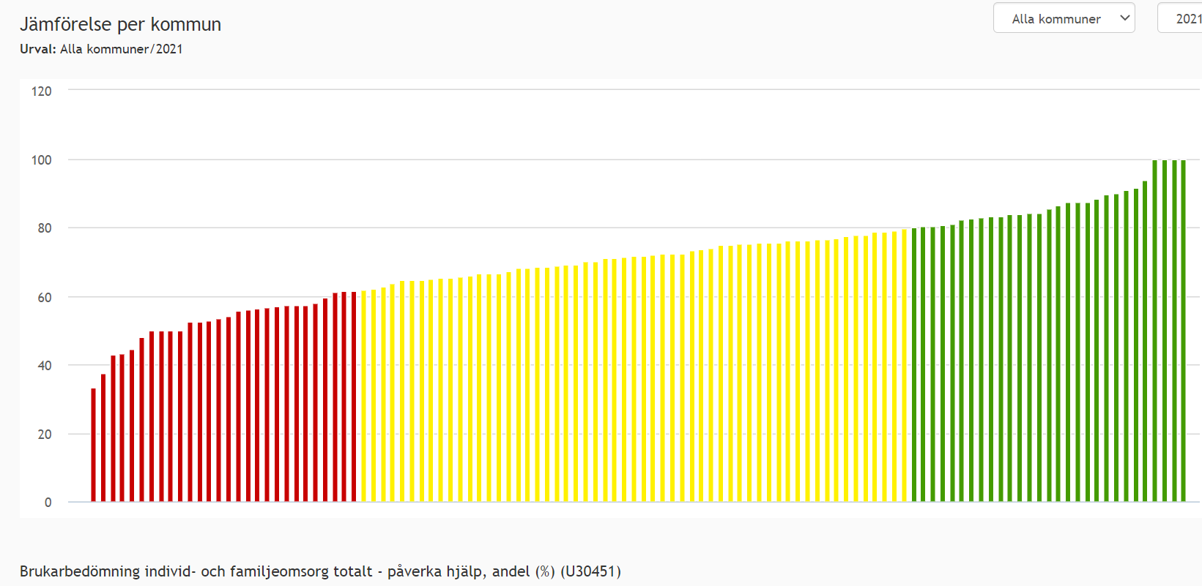
Hur mycket har du kunnat påverka vilken typ av hjälp du får från socialtjänsten i din kommun? Ovägt medel 2021

Slide 137
Hur mycket har du kunnat påverka typ av hjälp….? 2019-21
IFO total

Slide 138
Sticker ut
Hur mycket har du kunnat påverka vilken typ av hjälp du får av socialtjänsten i kommunen?
Unga tjejer upplever över tid sämre möjlighet att påverka sitt stöd
Det finns stor förbättringspotential när det gäller möjlighet att påverka typ av hjälp, då flera målgrupper svarar mindre positivt på den frågan jämfört med övriga frågor (70 % positiva)
Vårdnadshavare upplever över tid större möjlighet att påverka stödet
Notes:
Unga: Flickor från 75 % (2019) till 68 % (2021)
Vårdnadshavare: Kvinnor från 66 % (2019) till 76 % (2021) Män från 63 % (2019) till 75 % (2021)

Slide 139
Hur nöjd är du sammantaget…? 2021
Vi fick ett fantastiskt stöd av handläggare X. Barnen kände sig trygga att berätta för henne och frågade tom efter att få träffa henne.
Allt har blivit sämre eftersom de gör allt som de vill och inte ens frågar efter min åsikt och säger jag min åsikt så struntar de i det och byter samtalsämne.
Notes:
Vårdnadshavare är över tid mer nöjda med sitt stöd. Unga däremot är över tid mer missnöjda med sitt stöd

Slide 140
Hur nöjd är du sammantaget med det stöd du från från socialtjänsten i din kommun? 2016-21

Slide 141
Sticker ut
Hur nöjd eller missnöjd är du sammantaget med det stöd du får från socialtjänsten i kommunen?
Vårdnadshavare är över tid sammantaget mer nöjda med sitt stöd
Unga är över tid sammantaget mer missnöjda med sitt stöd
Notes:
Unga: Flickor från 84 % (2019 )till 80 % (2021) Pojkar från 88 % (2019) till 84 % (2021)
Vårdnadshavare: Kvinnor från 81 % (2019) till 87 % (2021) Män från 80 % (2019) till 88 % (2021)

Slide 142
Hur har din situation förändrats…? 2021
Känns som jag är på väg någon-stans. Att jag har en plan.
Notes:
Missbruk sticker ut med hög andel positivt svarande i förhållande till andra målgrupper. Unga svarar över tid mer negativt på frågan de senaste tre åren.

Slide 143
Hur har din situation förändrats sedan du fick kontakt med socialtjänsten i din kommun?

Slide 144
Hur har din situation förändrats sedan kontakt med socialtjänst? 2019-21
IFO total

Slide 145
Sticker ut
Hur har din situation förändrats sedan du fick kontakt med socialtjänsten i kommunen?
Ungas svar är mindre positiva över tid
Notes:
Unga: Flickor från ? % (2019) till 75 % (2021) Pojkar från 76 % (2019) till 71 % (2021)

Slide 146
Exempel på kommentarer
6 342 kommentarer
Mycket bra socialsekreterare vi hade kontakt med. Lätt att prata med. Inte lika skrämmande som jag fått för mig att det skulle vara att ha kontakt med soc. Förutfattade meningar från min sida.
Vi visste inte vilken hjälp vi kunde få utan det har sekreteraren informerat oss tack och lov.
De första åren var det väldigt segt. Men efter jag börjat vara mer rak med vad jag vill/behöver så har det gått bättre.
Vi är på god väg framåt och tryggt att veta att vi kan ta kontakt igen om det behövs.
Ganska utdragen process, lång handläggningstid, allt läggs på is under sommarmånaderna.
Upplever att man gjort vad man kunnat, men tidvis har de (socialsekreterarna) verkat ha en ansträngd arbetssituation. Tidigare byttes personal ofta. Det blev jobbigt när det kom nya personer vid varje möte och att allt fick tas om från början. Berätta situationen om och om igen.
Notes:
66 % av kommunerna valde att erbjuda brukarna möjlighet att kommentera sina svar i fritext.

Slide 147

Exempel på lokala frågor
23 kommuner har valt att lägga till egna frågor
Ungefär hur länge har du haft kontakt med socialtjänsten i kommunen?
Tycker du att covid-19 har inneburit begränsningar för dig i kontakten med socialsekreterare?
Hur uppfattar Du den fysiska miljön vid ditt/dina besök?
Skulle du kunna tänka dig att använda dig av socialtjänstens e-tjänst, för att ansöka om ekonomiskt bistånd?
Hur lätt eller svårt är det att digitalt ansöka om ekonomiskt bistånd?
Har du e-legitimation/BankID?
Hur upplever du att socialsekreteraren samarbetar med dina övriga samhällskontakter? Ex. hälso- och sjukvården, skola/förskola, Försäkringskassan, Arbetsförmedling m.m.
Hur upplever du socialsekreterarens intresse av att följa upp din situation?

Slide 148


Brukarundersökningarna – spår av pandemins påverkan i kommentarerna
162 av brukarnas fritextkommentarer 2020 som rört något som kan spåras till pandemin eller dess påverkan
Sex teman
Rädsla för smitta (t.ex. kontakt kunder/andra brukare, stannat hemma)
Bristande rutiner (t.ex. svårt hålla avstånd, personal inte munskydd)
Bristande tillgång till stöd (aktiviteter stängda, personal sjuka el stressade)
Fungerande stöd (personal förmedlat trygghet, anpassat, tel.kontakt)
Begränsad sysselsättning/aktiviteter (svårt få jobb, saknas det sociala)
Kommunikation (ffa IFO, digital kommunikation el telefon vid språksvårigheter)

Slide 149
Nya enkäter/undersökningar?
Utrymme att utveckla en-två nya enkäter/brukarundersökningar 2022-23
Enkät till förvaltningschefer om behov av brukarundersökning/
enkäter för nya målgrupper eller verksamheter ute nu – vad mest angeläget?
Referensgrupper med kommuner m.fl. för utveckling under våren

Slide 150
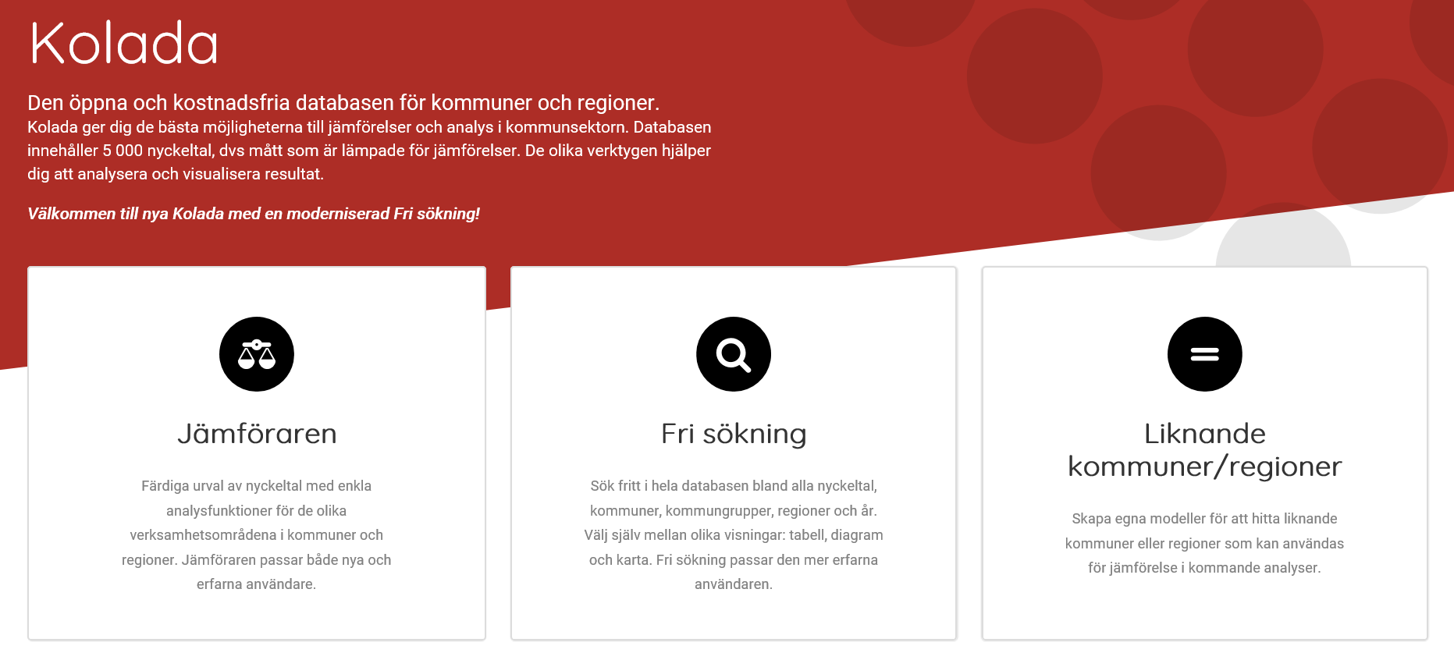
Resultatet i Kolada www.kolada.se
Jämföraren
Välj din kommun
Gå till fliken Funk eller IFO
och välj Brukarundersökning xxx
Ta fram ett Jämförardiagram
(via miniikonen med staplar). Staplar
syns för de kommuner som har
genomfört undersökningen.
Fri sökning
Gå till Fri sökning
Bläddra fram via Särskilda nyckeltalssamlingar, kommun
Välj SKR:s brukarundersökning xxx

Slide 151
Kommunerna efterfrågar stöd
Återkoppla resultaten till brukarna
Analysera resultaten
Utveckla och förbättra verksamheten
Bästa tillgängliga kunskap utifrån förbättringsområden
Kan RSS:erna bidra med regionalt stöd som komplement till SKR:s stöd (om kommunerna i länet efterfrågar det förstås)?

Slide 152
Kontakt
Mia Ledwith, mia.ledwith@skr.se
Malin Michael, malin.michael@skr.se

Slide 153
Om kommunernas medverkan i nationellt system för kunskapsstyrning hälso- och sjukvård
Charlotta Wilhelmsson

Slide 154
Fråga om att besvara remisser senast 15 februari
Remitterat dokument | Kommunal medverkan | Ansvarigt RSS
Nationellt vårdprogram för venös sjukdom i benen – varicer och bensår | Nej | Uppsala Skaraborg
Personcentrerat och sammanhållet vårdförlopp för Diabetes med hög risk för fotsår | Robertsfors | Västerbotten Örebro
Personcentrerat och sammanhållet vårdförlopp för Höftledsartros – proteskirurgi | Nej | GR Västernorrland
Personcentrerat och sammanhållet vårdförlopp för Palliativ vård | Kungsör, Örebro, Ludvika, Älvdalens | Västmanland Kalmar
Personcentrerat och sammanhållet vårdförlopp för Stroke & TIA - fortsatt vård och rehabilitering | Växjö | Kronoberg Värmland
Personcentrerat och sammanhållet vårdförlopp för Venös sjukdom i benen – varicer och venösa bensår | Nej | Uppsala Skaraborg
Personcentrerat och sammanhållet vårdförlopp för Stroke & TIA – tidiga insatser och vård (reviderad version) | Växjö | Kronoberg Värmland
Notes:
När vi sågs i november ställdes frågan om att fördela ansvaret för att svara på relevanta remisser. Flera behövde stämma av med sina kommuner. Alla tillfrågade har sagt ja utom Västerbotten, Västernorrland och Kalmar.
Svar från Dalarna – bra att ställa frågan i förväg.

Slide 155
Inför nästa remissomgång
Arbetsgrupp med representanter från nationella nätverk
Vilka kunskapsunderlag är relevanta för kommunerna?
Remissperiod 15 februari – 14 maj
Få information om remisser direkt från kunskapsstyrningvard.se
Förfrågan går vidare till andra RSS, försöker få spridning över landet
  Man kan inte lämna garantier för att tre kommuner svarar men det bör vara en ambition

Slide 156
Preliminär lista över kunskapsstöd 15/2
Vårdprogram
Nya:
Tumbasartros
Prader-Willis syndrom - Anna Zucco (checklista ok)
Uppdateringar cancer:
livmoderhalscancerprevention
prostatacancer
akut myeloisk leukemi, AML
melanom
matstrups- och magsäckscancer
Vårdriktlinje
Riktlinje för handläggning av periokulär skivepitelcancer
Riktlinje för periokulärt malignt melanom och lentigo maligna
Riktlinje för handläggning av ögonnära basalcellscancer
Riktlinje för handläggning av synnedsättande diabetesmakulaödem
Riktlinje för handläggning av hereditära retinala sjukdomar
Riktlinje för handläggning av glaukom
Riktlinje för körkort efter stroke och TIA
Vårdförlopp
Epilepsi
Obstruktiv sömnapné barn
Jättecellsarterit
Notes:
Två månader i vanliga fall. Tre månader över jul/nyår. Förlängd svarstid

Slide 157
Enkät till RSS om hur de stöttar kommunala ledamöter
Syftar till samlad information om
  Introduktion och stöd till kommunala representanter
  Kontaktvägar i sjukvårdsregion och region
  Stöd och arbete kring att besvara remisser
  Aktiviteter kring implementering
  Hur samverkan kan förbättras på olika nivåer
  Goda exempel
Skickas under februari med en svarstid på ca fyra veckor
Notes:
Fråga om intresse för arbetsgrupp

Slide 158

Information från AU
Nya ledamöter i RSS
Vi efterfrågar en representant till NSK-S
S-KiS
Yrkesresan – lägesrapport

Slide 159

S-KiS
Verksamhetsberättelse för 2022 – S-KiS önskar att ni sprider
Skrivelse om underlagsrapport för utveckling av Nationells system för kunskapsstyrning hälso- och sjukvård
Beslut om fortsatt arbete för att hitta indikatorer i kvalitetsregister som kan vara av nytta för socialtjänsten

Slide 160

Lägesuppdatering Yrkesresan
Förstudie om funktionshinderområdet klar. Beslut om fortsättning fattas 23/2
Förstudie om missbruksområdet påbörjas under våren
Beslut om att tilldela förstudien om äldreområdet till FoU Linköping

Slide 161
Morgondagens dagordning
09.00 Välkomna
09.10 Förslag till ny pilot i Partnerskapet – Socialstyrelsen kunskapsstöd om barn med normbrytande beteende
09.55 Dialog med Socialstyrelsen om regionala seminarier avseende riktlinjer ADHD och autism
10.25 Paus
10.35 Dialog med Folkhälsomyndigheten om regeringsuppdraget för ett kunskapsbaserat lokalt och regionalt ANDTS-arbete
11.35 Utvecklingsplan för kunskapsstyrning hälso och sjukvård
11.55 Sammanfattning och avslut

Slide 162
Mötestider 2022
9 februari, 9-12, Fysiskt gemensam RSS och NSK-S
12 maj
Digitalt RSS-nätverksmöte
21 september
Fysiskt RSS-nätverksmöte
23 november, Digitalt RSS- nätverksmöte
25 maj digital Gemensam RSS och NSK-S
22 september 9-12 Fysiskt gemensam RSS och NSK-S
14 december Digitalt Gemensam RSS och NSK-S
9 juni digital Gemensam RSS och NSK-S
OBS- Flyttad

